Slide 1
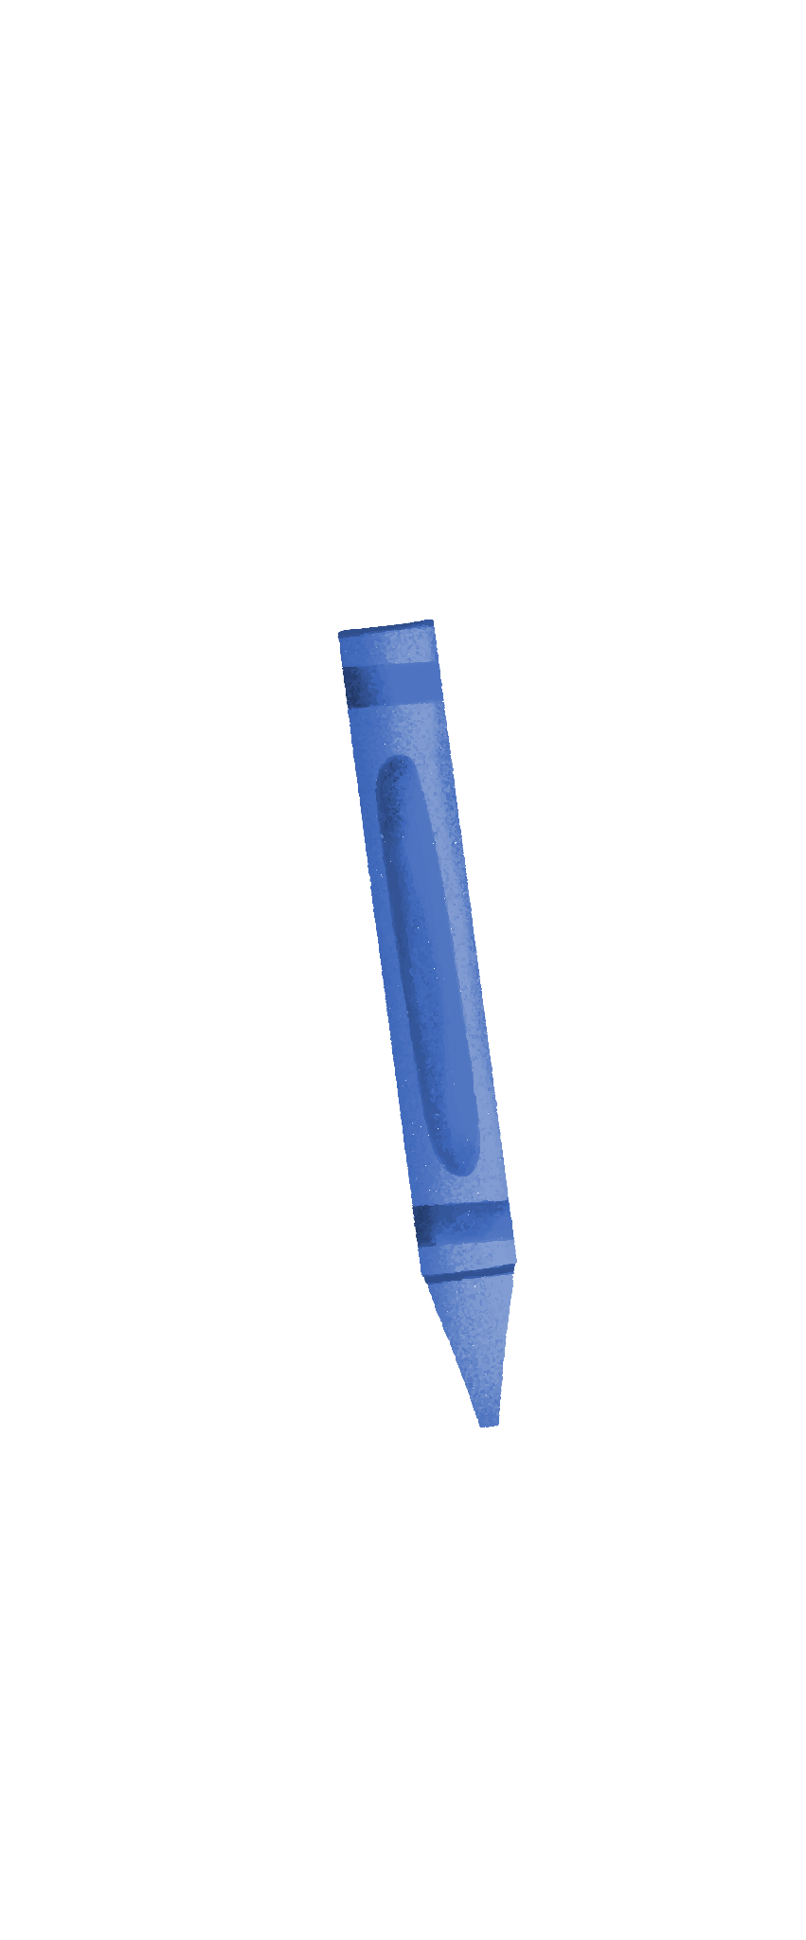
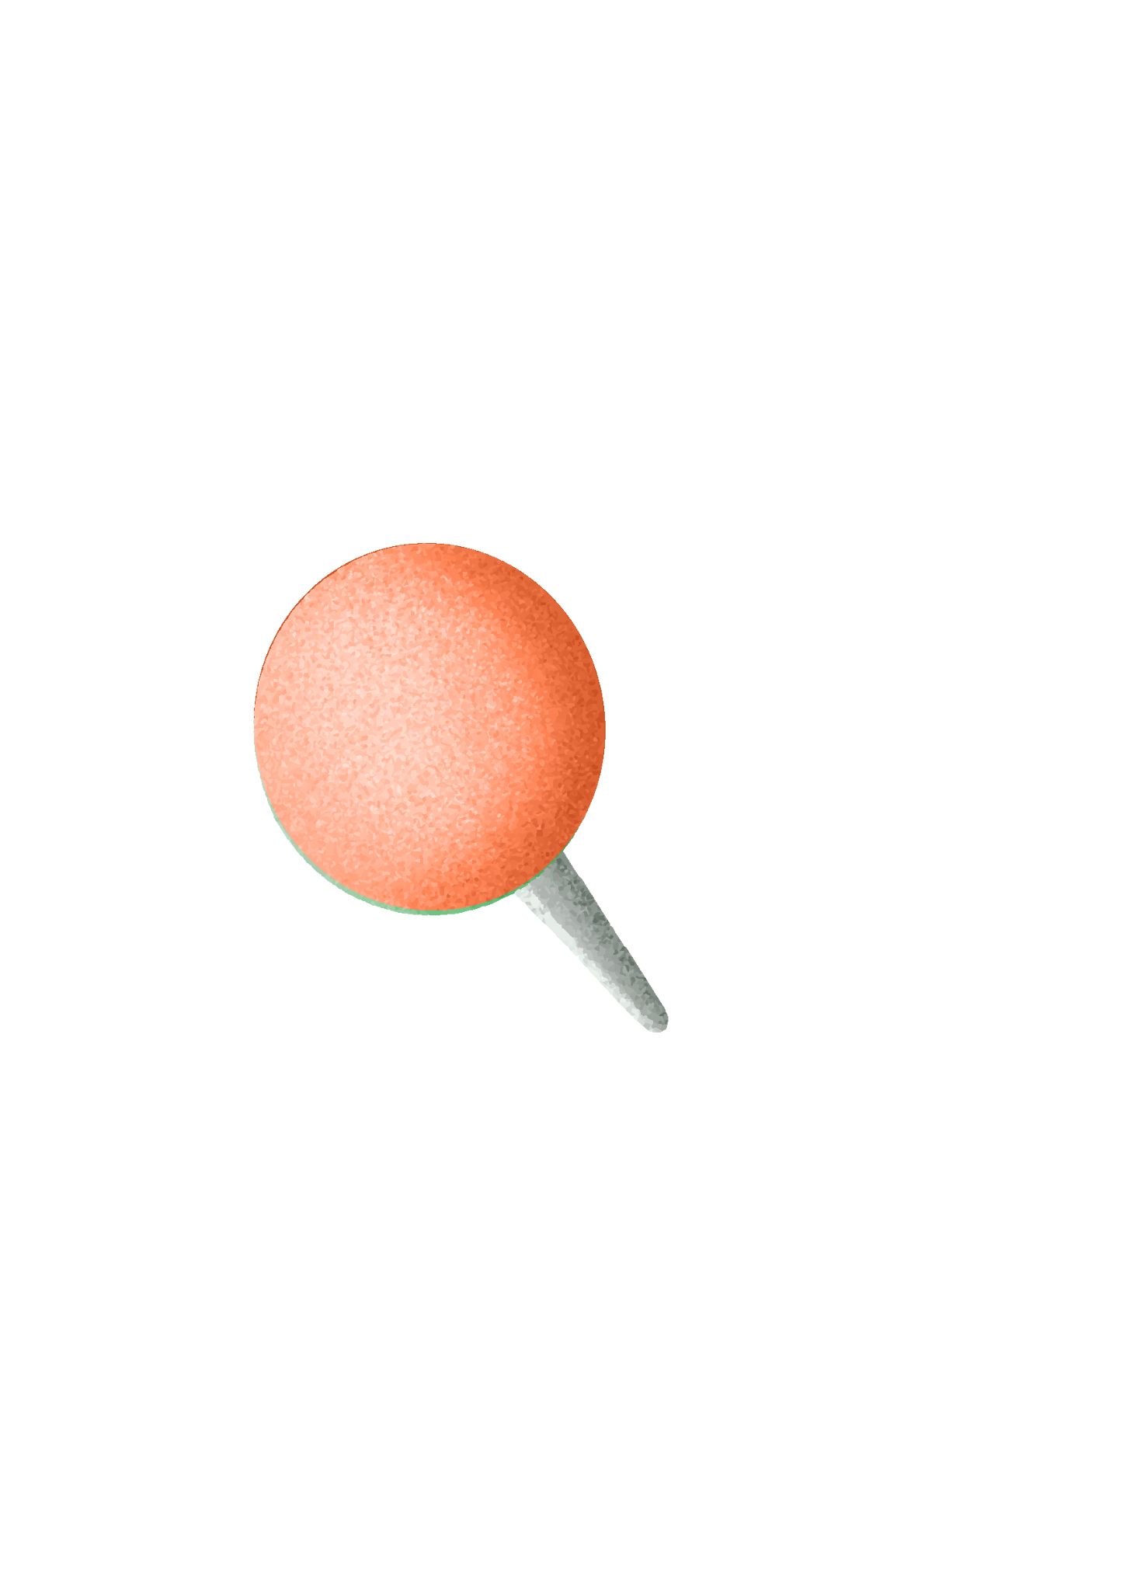

NHIỆT LIỆT CHÀO ĐÓN
CÁC BẠN ĐẾN VỚI BÀI HỌC MỚI MÔN MĨ THUẬT!

Slide 2

KHỞI ĐỘNG
NHANH TAY NHANH MẮT
Luật chơi:
Lựa chọn các thẻ thông tin nghề chủ yếu ở cột B sao cho phù hợp với các thẻ thông tin nhóm ngành ở cột A.

Slide 3
A
Nhóm ngành thiết kế sáng tạo trên không gian hai chiều
Nhóm ngành thiết kế sáng tạo trong không gian ba chiều
Nhóm ngành thiết kế truyền thông phim và hoạt hình
Nhóm ngành thiết kế tương tác và trải nghiệm người dùng
Nhóm ngành thiết kế môi trường thực tế ảo và thực tế tăng cường
B
Thiết kế trải nghiệm người dùng.
Thiết kế đồ họa.
Thiết kế trò chơi điện tử.
Thiết kế phần mềm ứng dụng.
Thiết kế minh họa dàn trang.
Thiết kế trang trí.
Thiết kế tạo dáng công nghiệp.
Thiết kế thực tế ảo.
Thiết kế đồ lưu niệm.
Thiết kế trưng bày, triển lãm.
Làm phim ngắn.
Thiết kế nội thất.
Thiết kế phim quảng cáo.
Thiết kế đồ họa động, tiêu đề chuyển động.
Thiết kế sách tương tác.
Thiết kế truyện tranh (manga, cartoon).
Thiết kế thực tế tăng cường.
Thiết kế mô hình 3 chiều.
Thiết kế môi trường thế giới ảo.
Thiết kế thời trang.

Slide 4
Nhóm ngành thiết kế sáng tạo trên không gian hai chiều
Thiết kế đồ họa
Thiết kế trang trí
Thiết kế minh họa dàn trang
Thiết kế truyện tranh (manga, cartoon)
Nhóm ngành thiết kế sáng tạo trong không gian ba chiều
Thiết kế nội thất
Thiết kế tạo dáng công nghiệp
Thiết kế đồ lưu niệm
Thiết kế thời trang
Thiết kế mô hình 3 chiều
Thiết kế trưng bày, triển lãm

Slide 5
Nhóm ngành thiết kế truyền thông phim và hoạt hình
Làm phim ngắn
Thiết kế phim quảng cáo
Thiết kế đồ họa động, tiêu đề chuyển động
Nhóm ngành thiết kế tương tác và trải nghiệm người dùng
Thiết kế trò chơi điện tử
Thiết kế trải nghiệm người dùng
Thiết kế sách tương tác
Thiết kế phần mềm ứng dụng

Slide 6

Nhóm ngành thiết kế môi trường thực tế ảo và thực tế tăng cường
Thiết kế thực tế ảo
Thiết kế sách tương tác
Thiết kế trải nghiệm người dùng
Thiết kế phần mềm ứng dụng

Slide 7
ĐẶC TRƯNG CỦA NGÀNH, NGHỀ LIÊN QUAN ĐẾN
MĨ THUẬT ỨNG DỤNG
BÀI 16

Slide 8


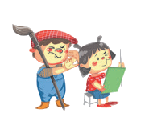

NỘI DUNG BÀI HỌC
QUAN SÁT
THẢO LUẬN
THỂ HIỆN
VẬN DỤNG

Slide 9

THẢO LUẬN NHÓM
QUAN SÁT
Kể tên những sản phẩm thuộc lĩnh vực mĩ thuật ứng dụng.
Nhóm 1 + 2
Sản phẩm mĩ thuật ứng dụng đáp ứng những nhu cầu nào trong đời sống xã hội?
Nhóm 3 + 4
Sản phẩm mĩ thuật ứng dụng có những đặc điểm gì?
Nhóm 5 + 6

Slide 10
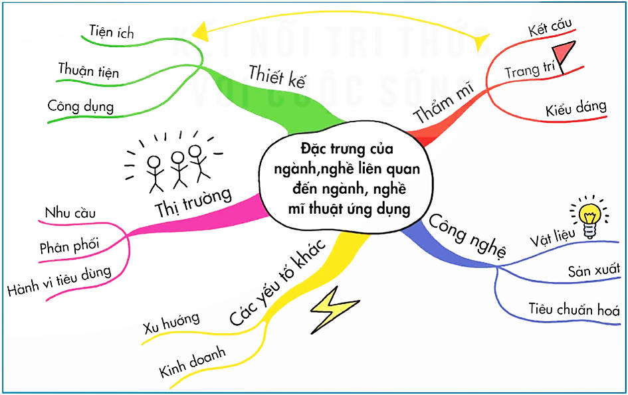
Khai thác hình ảnh, thông tin mục Quan sát SGK tr.66, 67
Sơ đồ tư duy thể hiện đặc trưng của ngành, nghề mĩ thuật ứng dụng

Slide 11
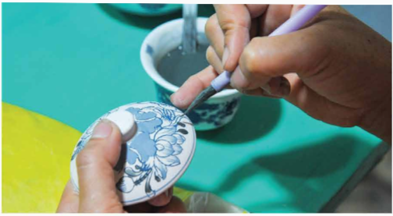
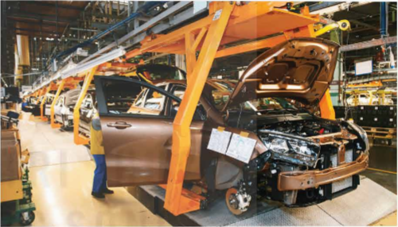
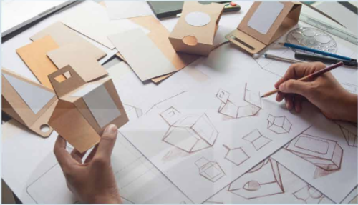
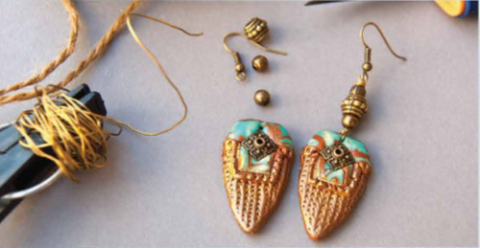
1. Vẽ trang trí trên gốm
3. Dây chuyền sản xuất ô tô
2. Phác thảo kiểu dáng vỏ hộp
4. Sản phẩm thủ công mĩ nghệ

Slide 12
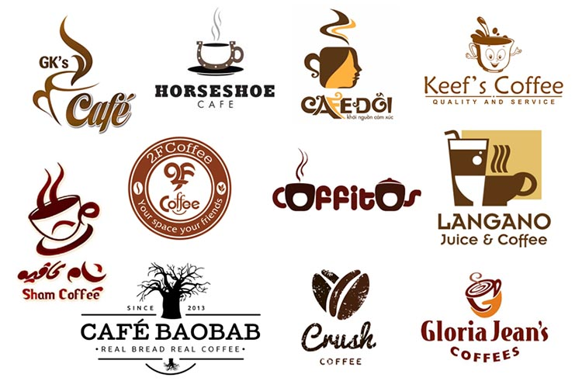
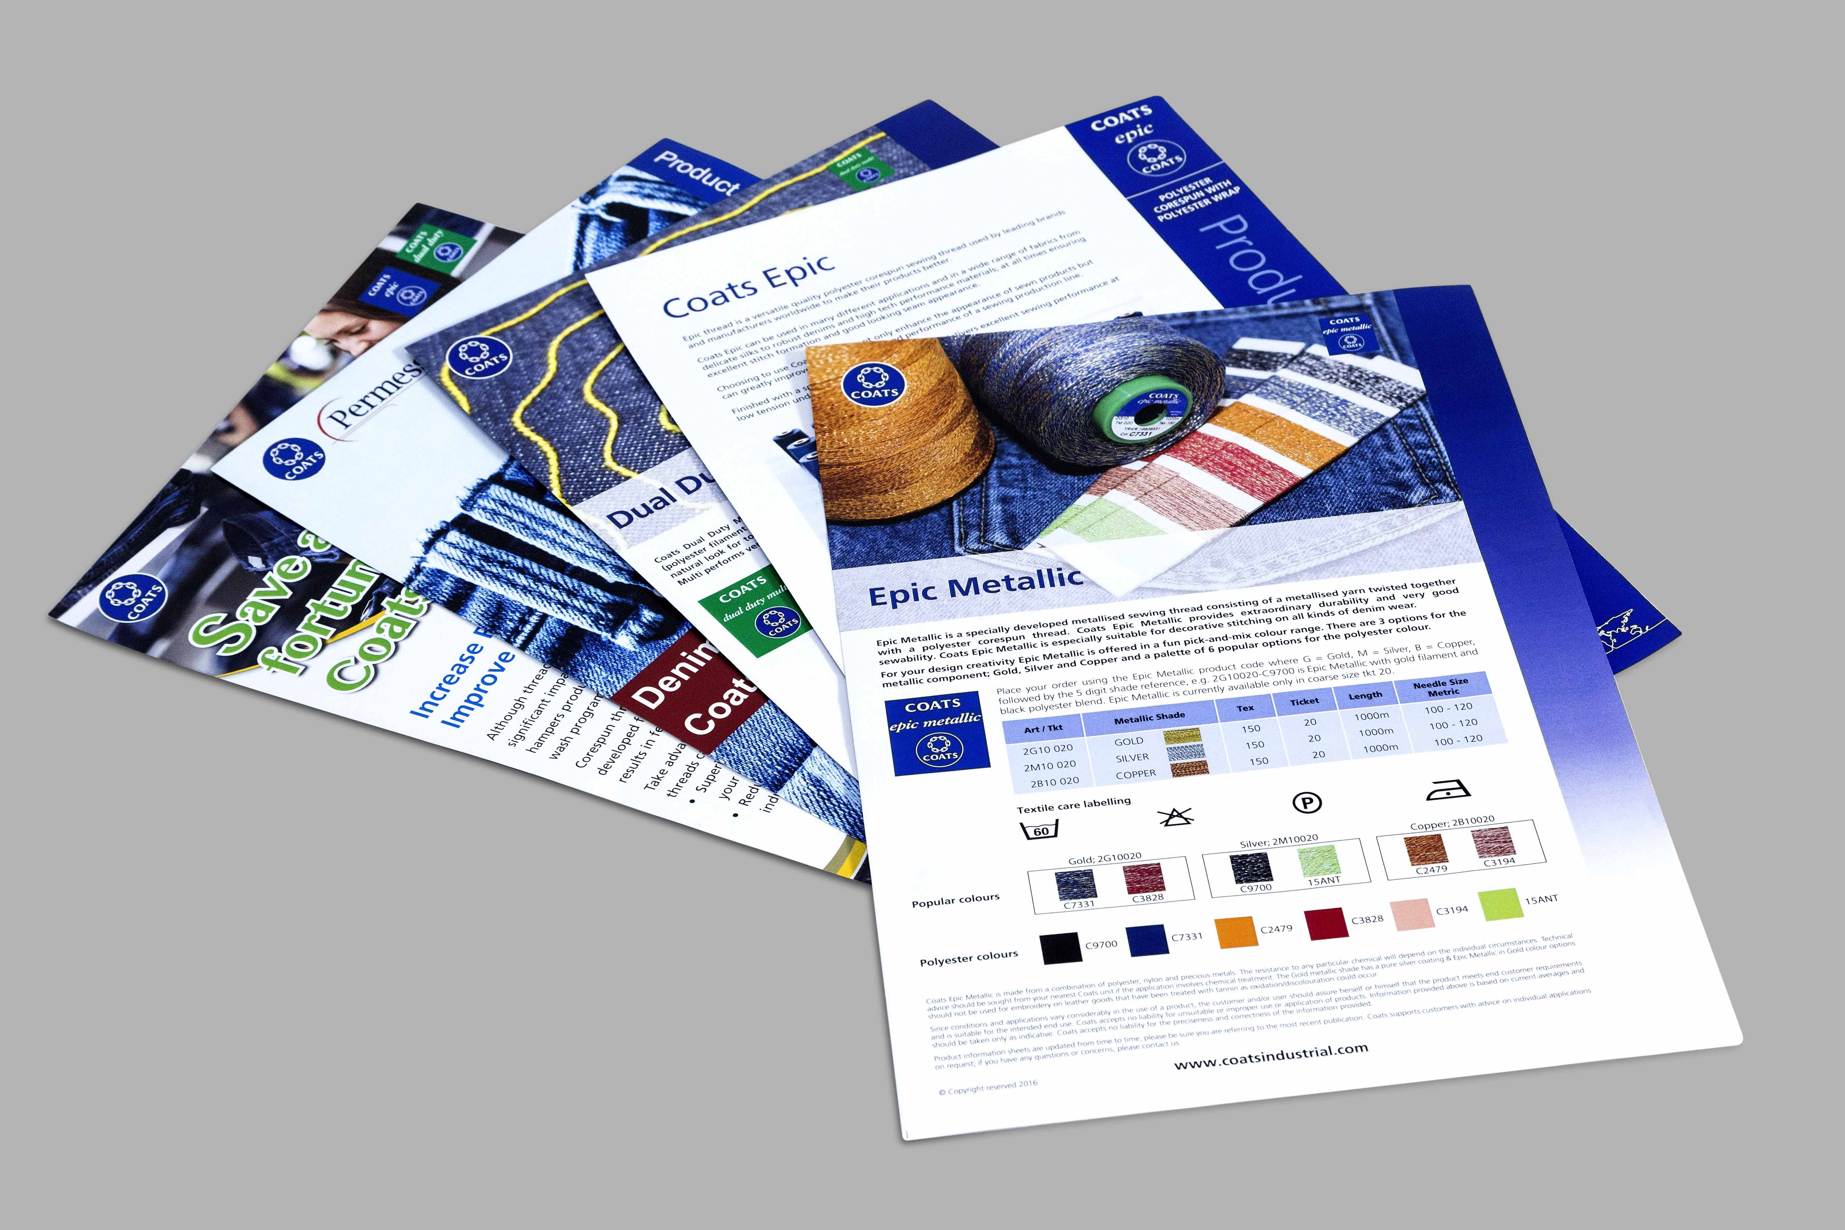
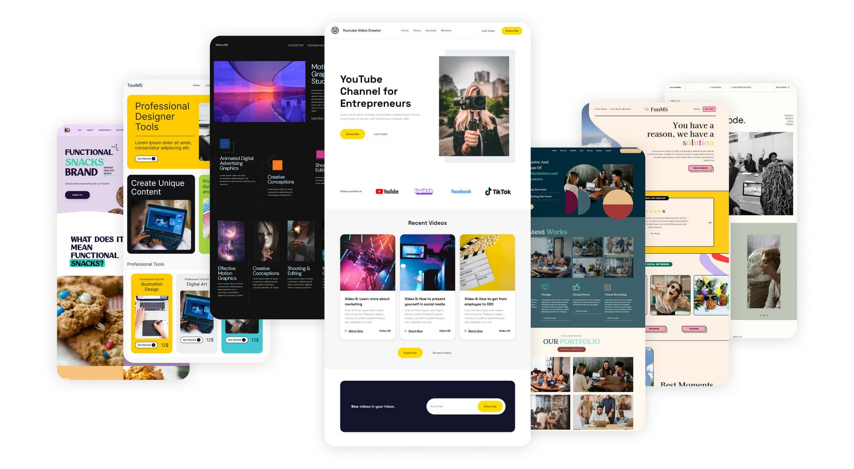
Những sản phẩm thuộc lĩnh vực mĩ thuật ứng dụng
Thiết kế đồ họa (Graphic Design):
Logo, poster, bao bì sản phẩm; Tài liệu quảng cáo, sách, tạp chí; Giao diện người dùng (UI), thiết kế website;...

Slide 13
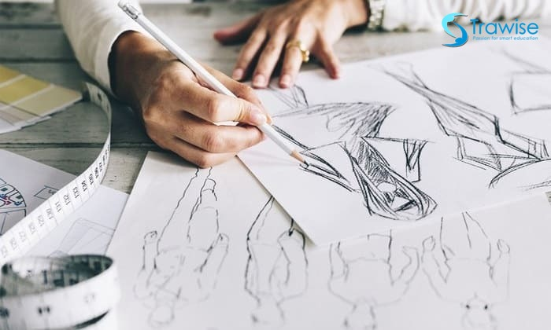
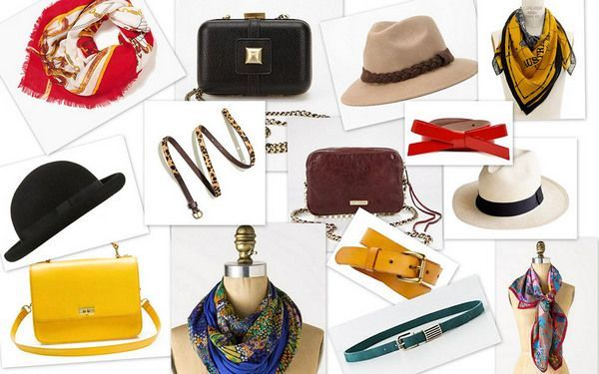
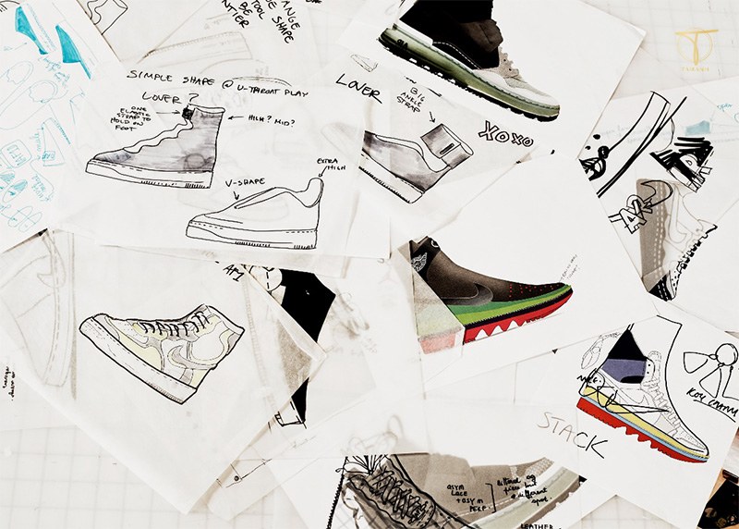
Những sản phẩm thuộc lĩnh vực mĩ thuật ứng dụng
Thiết kế thời trang (Fashion Design):
Trang phục hàng ngày, trang phục dạ hội; Phụ kiện thời trang
(túi xách, giày dép); Thiết kế thời trang kỹ thuật số;...

Slide 14
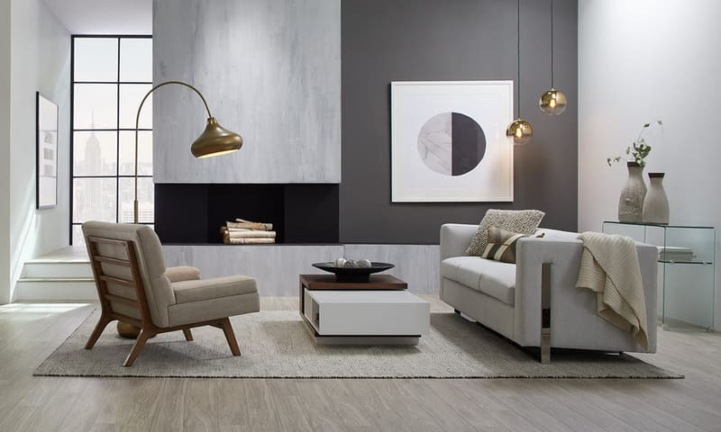
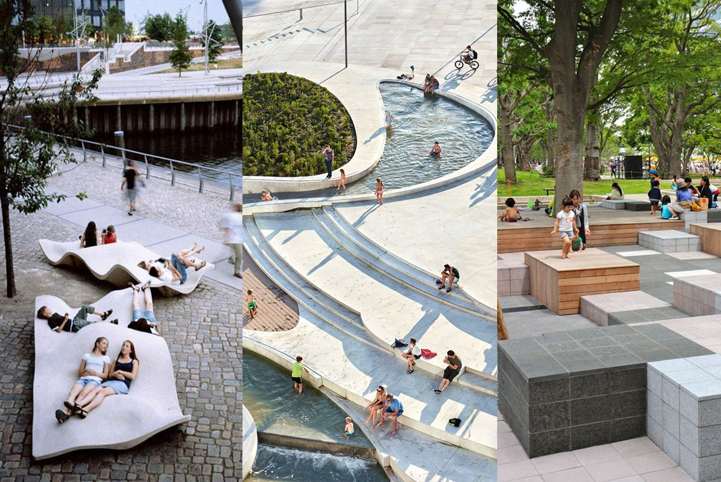
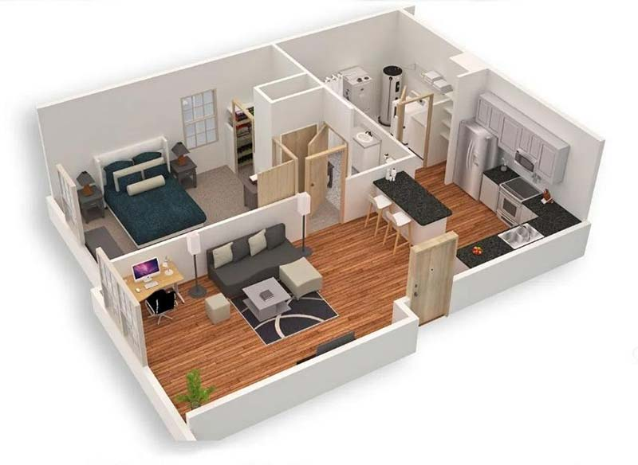
Những sản phẩm thuộc lĩnh vực mĩ thuật ứng dụng
Thiết kế nội thất (Interior Design):
Thiết kế không gian nhà ở, văn phòng; Đồ nội thất như bàn,
ghế, đèn, tủ; Không gian công cộng (khách sạn, nhà hàng);...

Slide 15
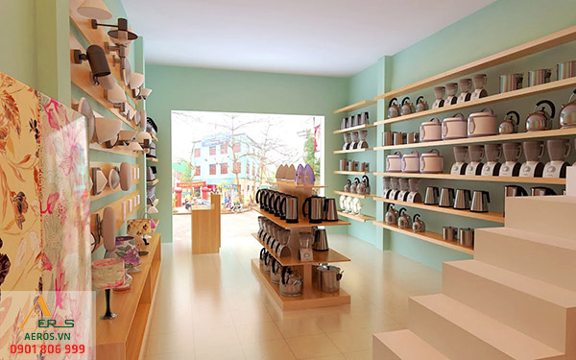
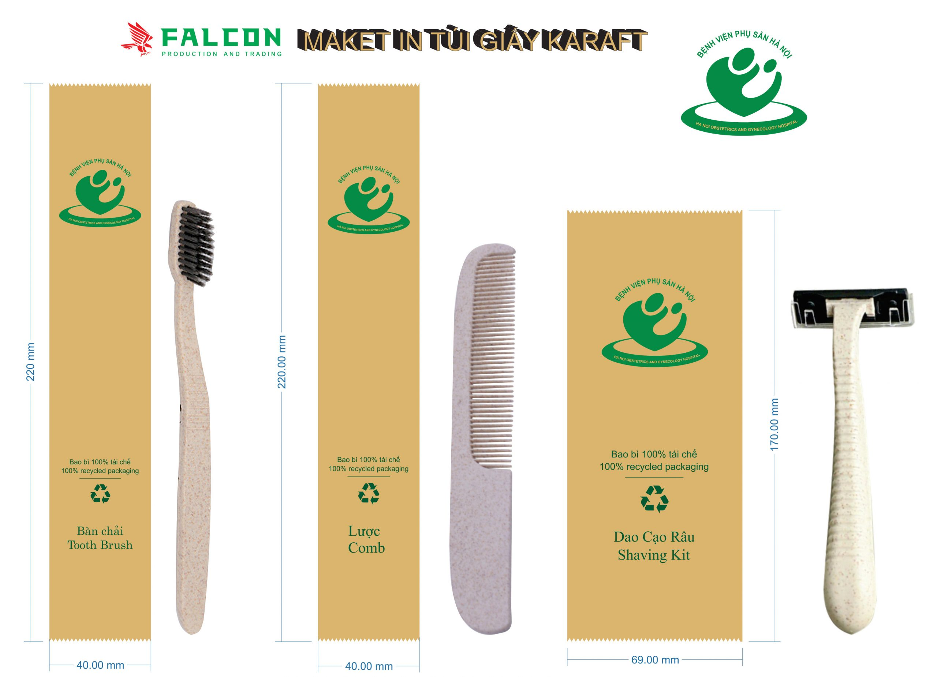
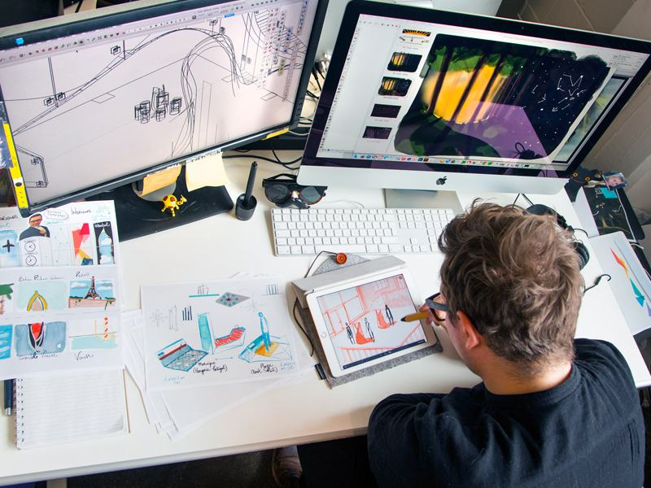
Những sản phẩm thuộc lĩnh vực mĩ thuật ứng dụng
Thiết kế sản phẩm (Product Design):
Thiết bị gia dụng (nồi, ấm đun, máy xay);
Đồ dùng cá nhân (điện thoại, đồng hồ); Đồ nội thất đa năng;...

Slide 16
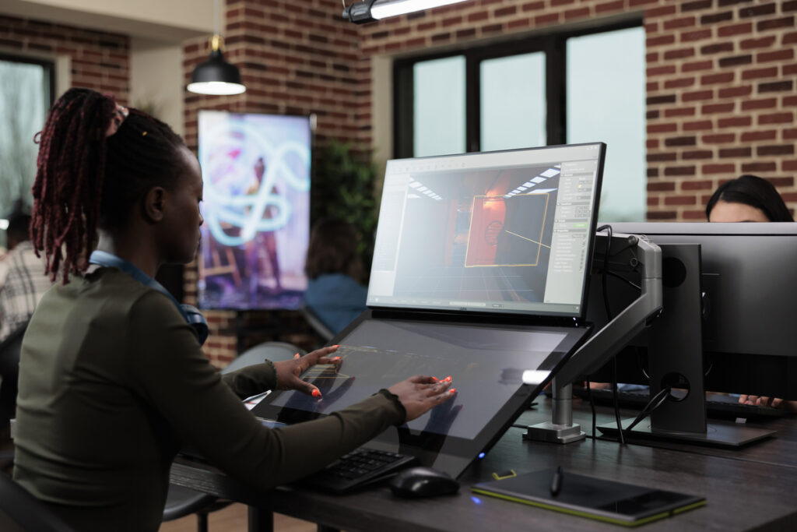


Những sản phẩm thuộc lĩnh vực mĩ thuật ứng dụng
Thiết kế truyền thông số (Digital Media Design):
Video, phim hoạt hình, hiệu ứng kỹ xảo;
Thiết kế ứng dụng di động; Nội dung quảng cáo số;...

Slide 17
Sản phẩm mĩ thuật ứng dụng đáp ứng những nhu cầu
Nhu cầu thẩm mĩ:
mang đến vẻ đẹp, phong cách và sự tinh tế cho không gian sống, trang phục và các sản phẩm tiêu dùng hàng ngày.
Nhu cầu tiện ích và chức năng:
phục vụ các chức năng cụ thể như nội thất tiện lợi, thiết bị gia dụng thông minh, hoặc trang phục thời trang nhưng vẫn tiện dụng.

Slide 18
Nhu cầu cá nhân hóa:
sản phẩm thời trang, nội thất, và đồ dùng cá nhân có thể được tùy chỉnh theo sở thích, phong cách riêng của mỗi người, tạo sự khác biệt và độc đáo.
Nhu cầu
truyền thông và quảng cáo:
giúp các doanh nghiệp quảng bá thương hiệu, sản phẩm và dịch vụ một cách hiệu quả, thu hút sự chú ý từ công chúng.
Nhu cầu giải trí:
sản phẩm mỹ thuật ứng dụng trong ngành giải trí như phim, trò chơi điện tử, và truyền thông số đáp ứng nhu cầu giải trí, học hỏi, và tương tác.

Slide 19
Đặc điểm của sản phẩm mĩ thuật ứng dụng
Tính thẩm mỹ cao:
sản phẩm luôn chú trọng vào vẻ đẹp, tính nghệ thuật và sự sáng tạo.
Tính ứng dụng thực tiễn:
sản phẩm không chỉ đẹp mắt mà còn phục vụ các mục đích chức năng rõ ràng, mang lại giá trị sử dụng cao trong đời sống hàng ngày như trang phục, đồ gia dụng và nội thất.

Slide 20
Sự kết hợp giữa
công nghệ và nghệ thuật:
sản phẩm mĩ thuật ứng dụng sử dụng các công nghệ tiên tiến như AI, in 3D và VR để tạo ra những thiết kế tinh vi, hiện đại và tiện lợi hơn.
Đáp ứng xu hướng và thị hiếu:
thiết kế sản phẩm trong mỹ thuật ứng dụng luôn thay đổi, cập nhật theo xu hướng mới nhất trong xã hội, đảm bảo phù hợp với nhu cầu thẩm mỹ và sự phát triển của công nghệ.

Slide 21
Nhóm 1
Tìm hiểu về yếu tố thẩm mĩ của ngành, nghề mĩ thuật ứng dụng.
Tìm hiểu về yếu tố thiết kế theo nhu cầu của người tiêu dùng của ngành, nghề mĩ thuật ứng dụng.
Nhóm 2
Tìm hiểu về yếu tố công nghệ cho giải pháp sản xuất hàng loạt của ngành, nghề mĩ thuật ứng dụng.
Nhóm 3
Nhóm 4
Tìm hiểu về yếu tố thị trường của ngành, nghề mĩ thuật ứng dụng.
Tìm hiểu về một số yếu tố khác (xu hướng, kinh doanh) của ngành, nghề mĩ thuật ứng dụng.
Nhóm 5

Slide 22
Yếu tố thẩm mĩ:
Đồng hành với thiết kế kiểu dáng, đảm bảo công năng sử dụng, kết cấu được hài hòa chung trong một đồ vật, sản phẩm, không gian (sân khấu, nội thất,...).
1. Vẽ trang trí trên gốm
Yếu tố thiết kế theo nhu cầu của người tiêu dùng:
+ Kiểu dáng thuận tiện sử dụng.
+ Chất liệu phù hợp với công năng, thân thiện với môi trường, có khả năng tái sử dụng,...
2. Phác thảo kiểu dáng vỏ hộp

Slide 23
Yếu tố công nghệ cho giải pháp sản xuất hàng loạt:
Tạo điều kiện cho các sản phẩm mĩ thuật ứng dụng giảm giá thành và đáp ứng một số lượng lớn trong thời gian ngắn.
3. Dây chuyền sản xuất ô tô
Yếu tố thị trường:
+ Tác động, mở rộng thị trường trong nước và quốc tế.
+ Tác động đến hành vi, tâm lí người tiêu dùng và nhu cầu của xã hội đối với sản phẩm mĩ thuật ứng dụng.
4. Sản phẩm thủ công mĩ nghệ

Slide 24
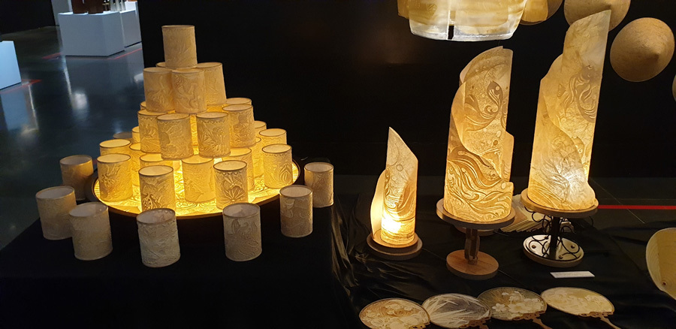
Quan sát một số hình ảnh về mĩ thuật ứng dụng

Slide 25
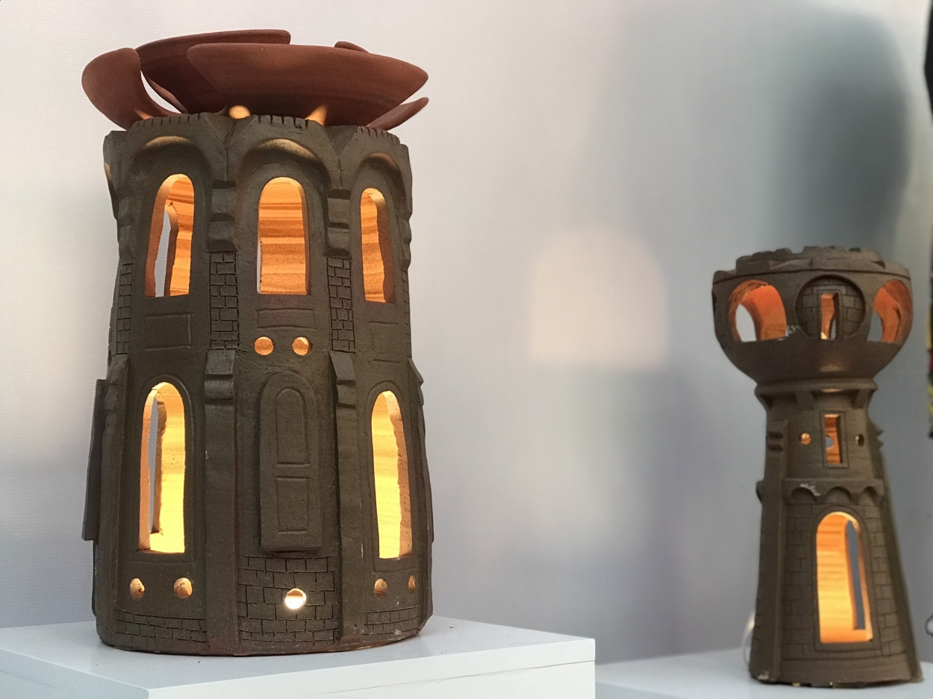

Quan sát một số hình ảnh về mĩ thuật ứng dụng

Slide 26
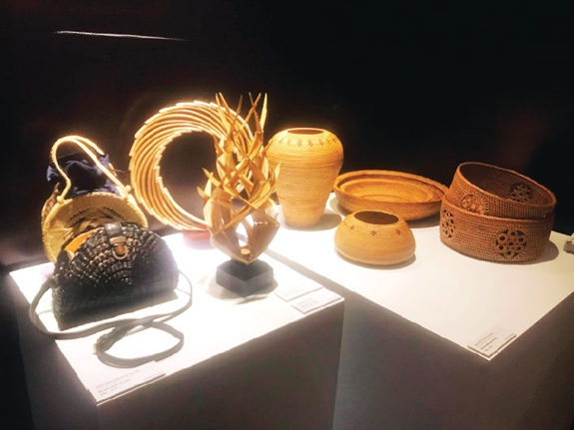
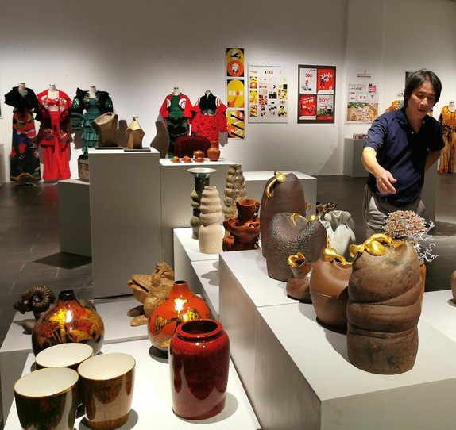
Quan sát một số hình ảnh về mĩ thuật ứng dụng

Slide 27


Tìm hiểu các phương án thiết kế vòng cổ lấy cảm hứng từ di sản văn hóa ở thành phố Hà Nội thể hiện đặc điểm của mĩ thuật ứng dụng
THỂ HIỆN
Quan sát hình ảnh SGK tr.68 và cho biết: Cách thiết kế vòng cổ thể hiện đặc điểm của mĩ thuật ứng dụng.
THẢO LUẬN NHÓM

Slide 28
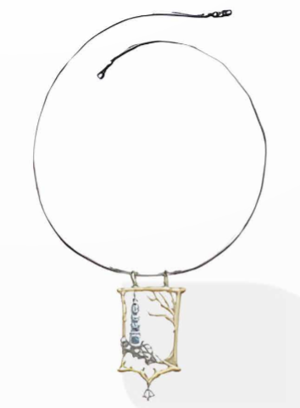
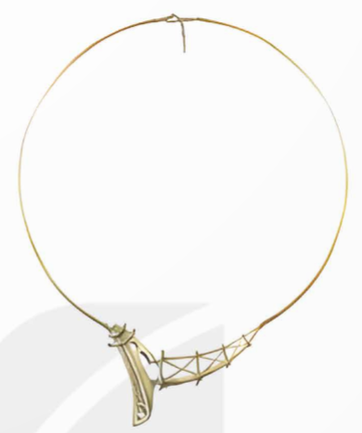
Tìm hiểu các phương án thiết kế vòng cổ lấy cảm hứng từ di sản văn hóa ở thành phố Hà Nội thể hiện đặc điểm của mĩ thuật ứng dụng
Vòng cổ lấy cảm hứng từ
di sản Tháp Bút
Vòng cổ lấy cảm hứng từ
di sản cầu Long Biên

Slide 29
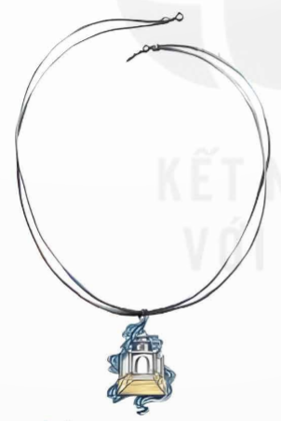
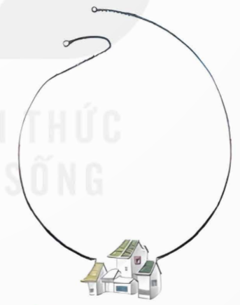
Tìm hiểu các phương án thiết kế vòng cổ lấy cảm hứng từ di sản văn hóa ở thành phố Hà Nội thể hiện đặc điểm của mĩ thuật ứng dụng
Vòng cổ lấy cảm hứng từ
di sản Tháp Rùa
Vòng cổ lấy cảm hứng từ
di sản khu phố cổ

Slide 30
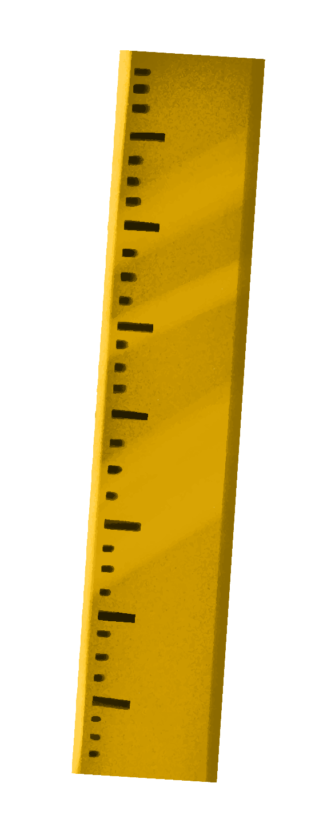
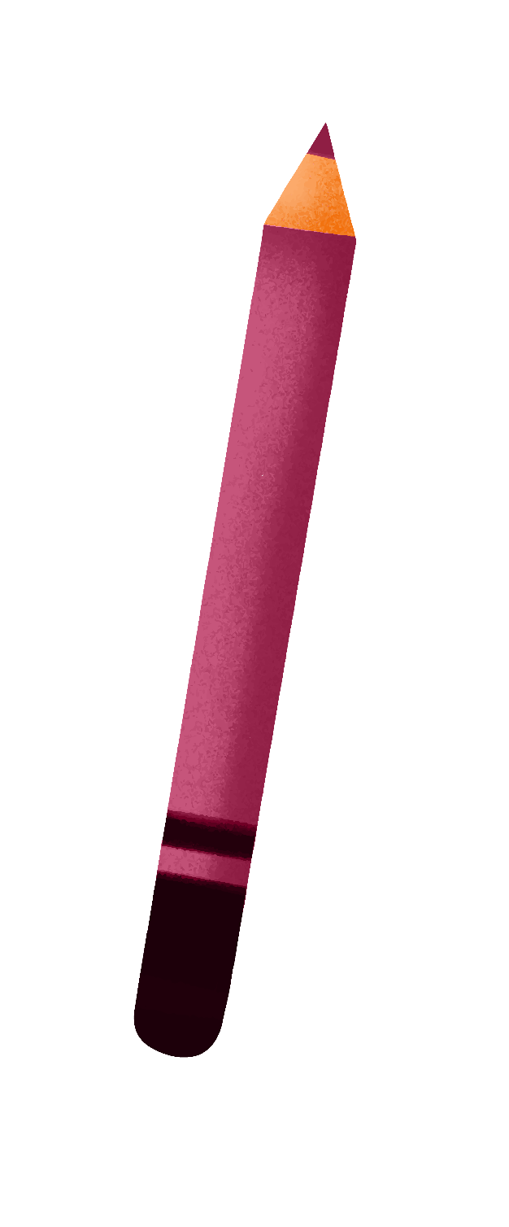
THỰC HÀNH
Thiết kế một sản phẩm
liên quan đến mĩ thuật
ứng dụng em yêu thích.

Slide 31
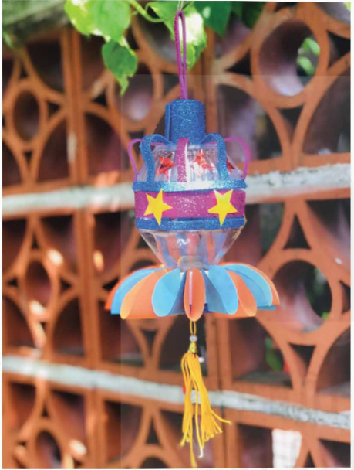
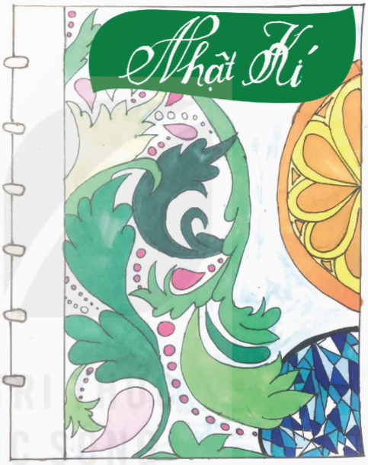
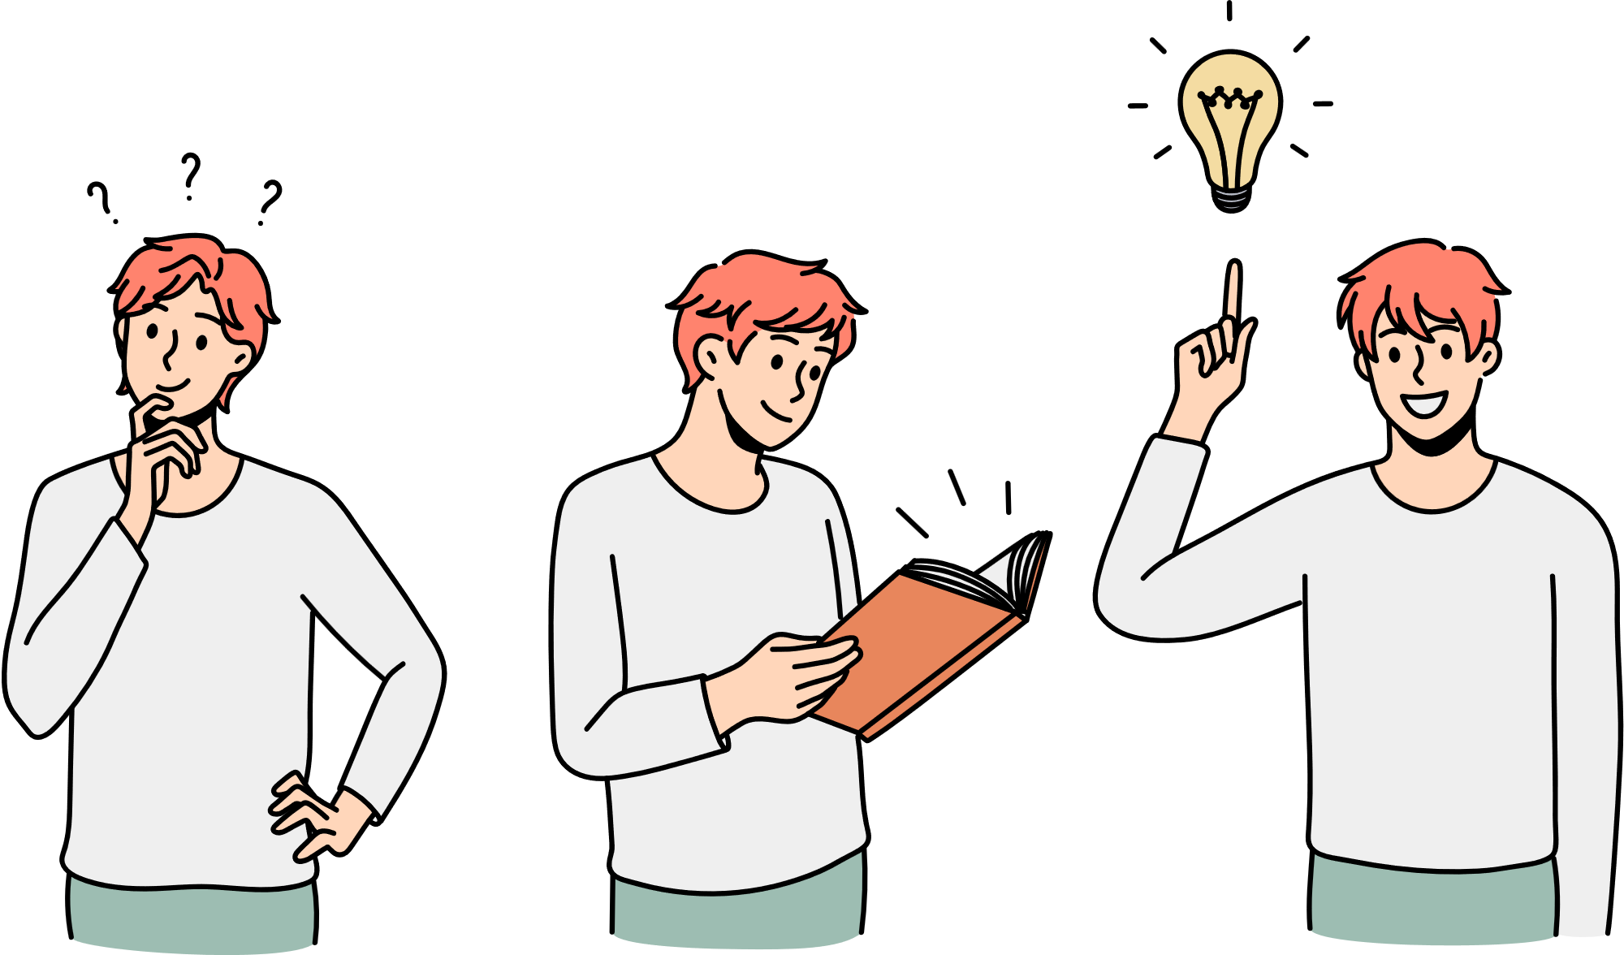
Tham khảo SPMT của học sinh
Xuân Thủy
Lê Minh

Slide 32
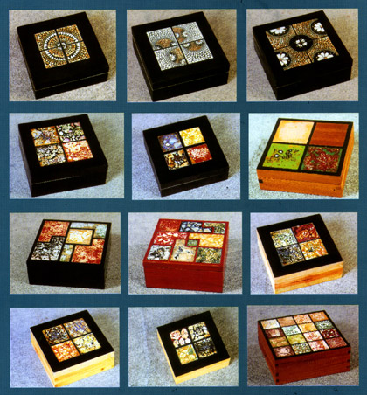
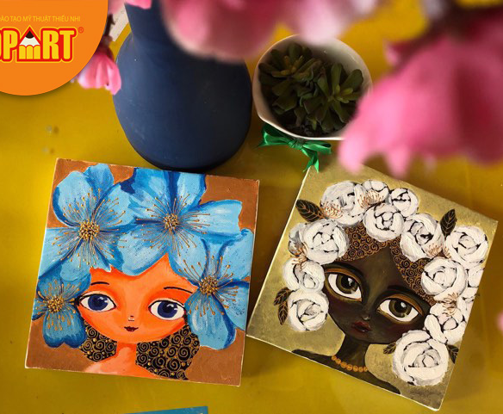
Gợi ý thực hiện SPMT khác

Slide 33
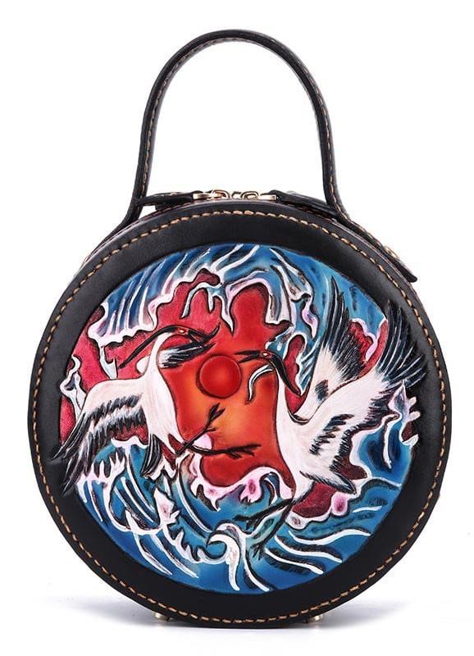
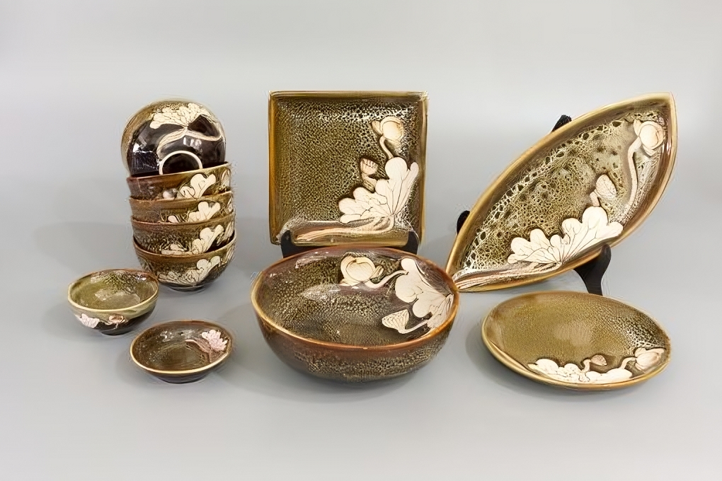
Gợi ý thực hiện SPMT khác

Slide 34
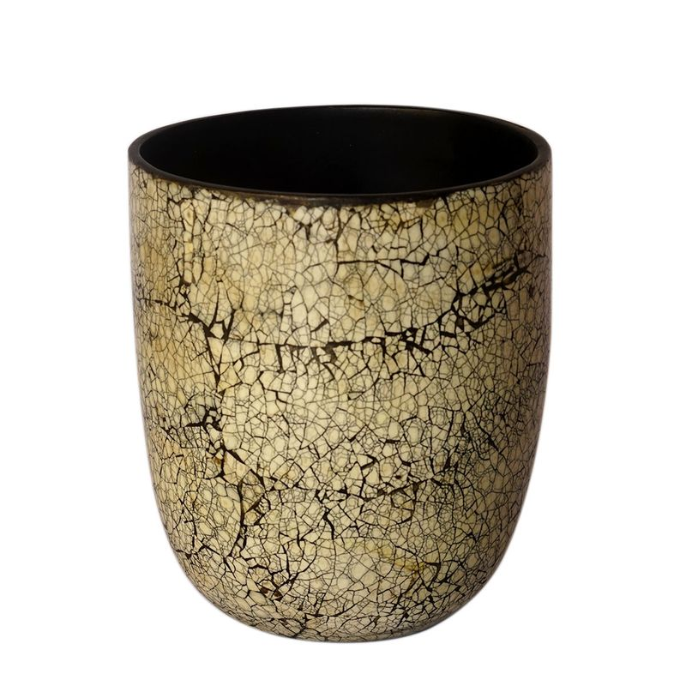
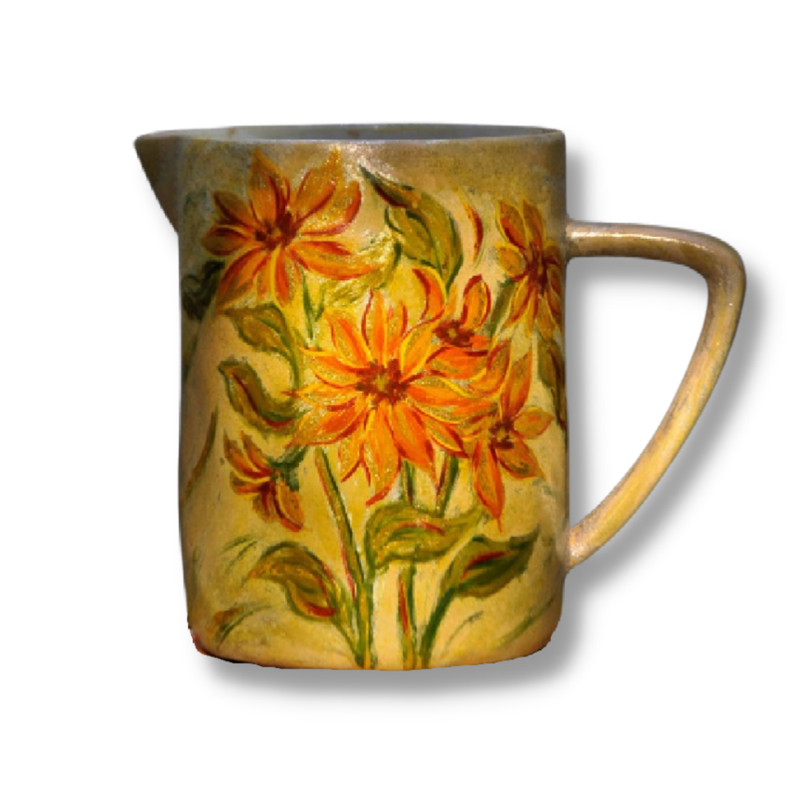
Gợi ý thực hiện SPMT khác

Slide 35

THẢO LUẬN
Phác thảo thiết kế về sản phẩm nào của lĩnh vực ứng dụng? Đặc điểm gì giúp bạn nhận ra điều này?
Bạn thích sản phẩm thiết kế nào nhất? Vì sao?
Bạn có thể dựng mẫu hoặc làm mô hình sản phẩm từ phác thảo thiết kế này được không? Bạn sẽ thực hiện theo các bước như thế nào?

Slide 36

VẬN DỤNG
Viết một bài văn nghị luận hoặc thực hiện video giới thiệu về một số ngành, nghề liên quan đến lĩnh vực mĩ thuật ứng dụng mà em yêu thích.

Slide 37
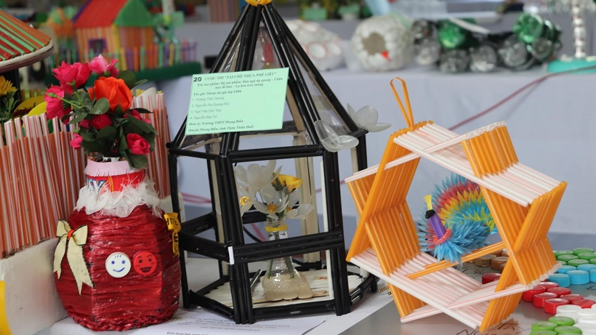

1
2
3
4
5
Notes:
GV click vào từng mảnh ghép để chọn câu hỏi. Sau khi hoàn thành câu hỏi, các mảnh ghép tự động biến mất. GV chọn mũi tên để kết thúc trò chơi.

Slide 38

Câu 1: Yếu tố công nghệ cho giải pháp sản xuất hàng loạt có vai trò gì trong lĩnh vực mĩ thuật ứng dụng?
A. Chất liệu phù hợp với công năng, thân thiện với môi trường.
B. Các sản phẩm mĩ thuật ứng dụng giảm giá thành và đáp ứng một số lượng lớn trong thời gian ngắn.
C. Đáp ứng nhu cầu mua sắm của nhu cầu thị trường.
D. Đảm bảo công năng sử dụng, kết cấu được hài hòa chung trong một đồ vật, sản phẩm, không gian.
Notes:
GV chọn HOME góc phải màn hình để trở về slide câu hỏi.

Slide 39
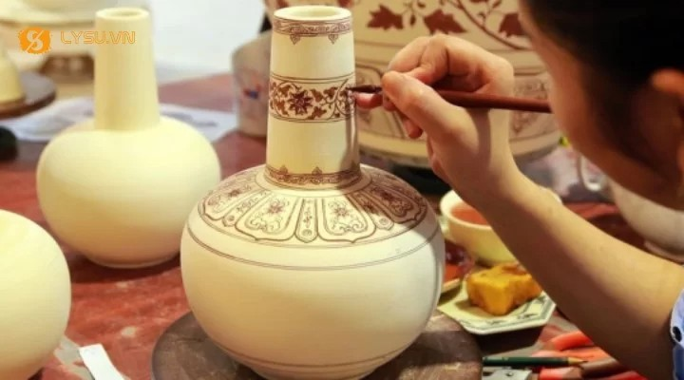
Câu 2: Quan sát hình ảnh và cho biết sản phẩm đáp ứng yếu tố nào trong lĩnh vực mĩ thuật ứng dụng?
A. Yếu tố thẩm mĩ.
B. Yếu tố thiết kế theo nhu cầu của người tiêu dùng.
C. Yếu tố công nghệ cho giải pháp sản xuất hàng loạt.
D. Yếu tố thị trường.
Notes:
GV chọn HOME góc phải màn hình để trở về slide câu hỏi.

Slide 40

Câu 3: Lĩnh vực nào mà yếu tố thiết kế và trang trí kết hợp với nhau để tạo ra các đồ vật vừa hữu ích vừa đẹp mắt?
A. Mĩ thuật ứng dụng.
B. Kinh tế.
C. Luật.
D. Kinh doanh - dịch vụ.
Notes:
GV chọn HOME góc phải màn hình để trở về slide câu hỏi.

Slide 41
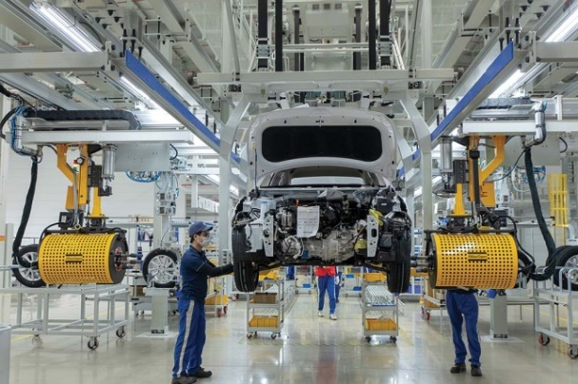
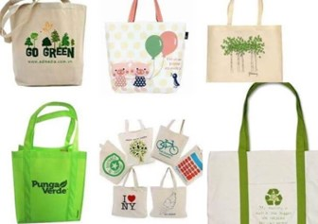
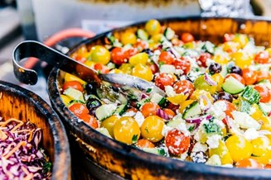
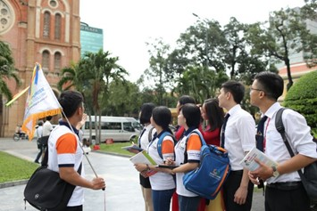
Câu 4: Hình ảnh nào dưới đây thuộc yếu tố thiết kế nhu cầu của người tiêu dùng thuộc ngành, nghề liên quan đến mĩ thuật ứng dụng?
1
3
A.
C.
2
4
B.
D.
Notes:
GV chọn HOME góc phải màn hình để trở về slide câu hỏi.

Slide 42
Câu 5: Yếu tố thẩm mĩ có vai trò gì trong lĩnh vực mĩ thuật ứng dụng?
A. Thân thiện với môi trường, có khả năng tái chế sử dụng.
B. Giảm giá thành sản phẩm và đáp ứng số lượng lớn trong thời gian ngắn.
C. Đáp ứng nhu cầu mua sắm của nhu cầu thị trường.
D. Đảm bảo công năng sử dụng, kết cấu được hài hòa chung trong một đồ vật, sản phẩm, không gian.
Notes:
GV chọn HOME góc phải màn hình để trở về slide câu hỏi.

Slide 43



kenhgiaovien
Bài giảng và giáo án này chỉ có duy nhất trên kenhgiaovien.com
Bất cứ nơi nào đăng bán lại đều là đánh cắp bản quyền và hưởng lợi bất chính trên công sức của giáo viên.
Vui lòng không tiếp tay cho hành vi xấu.
https://kenhgiaovien.com/
Zalo: 0386 168 725

Slide 44

HƯỚNG DẪN VỀ NHÀ
Ôn lại kiến thức đã học.
Hoàn thành SPMT thiết kế liên quan
đến mĩ thuật ứng dụng yêu thích của em (nếu chưa xong).

Slide 45
BÀI HỌC KẾT THÚC,
CẢM ƠN CÁC BẠN ĐÃ CHÚ Ý LẮNG NGHE!

